Slide 1
Организация по проведению «минуток безопасности» в образовательных организациях
УПРАВЛЕНИЕ ГОСУДАРСТВЕННОЙ ИНСПЕКЦИИ БЕЗОПАСНОСТИ ДОРОЖНОГО ДВИЖЕНИЯ
ГУ МВД РОССИИ ПО СВЕРДЛОВСКОЙ ОБЛАСТИ

Slide 2
Свердловская область
СТАТИСТИКА

Slide 3
Свердловская область
За 10 месяцев 2022 года на территории
Свердловской области зарегистрировано 272 (-11%) ДТП с участием детей, в результате которых 305 (-4%) несовершеннолетних получили травмы различной степени тяжести и 12 погибли (-43%)

Slide 4
ДТП с участием детей за 10 месяцев 2022 года

Slide 5
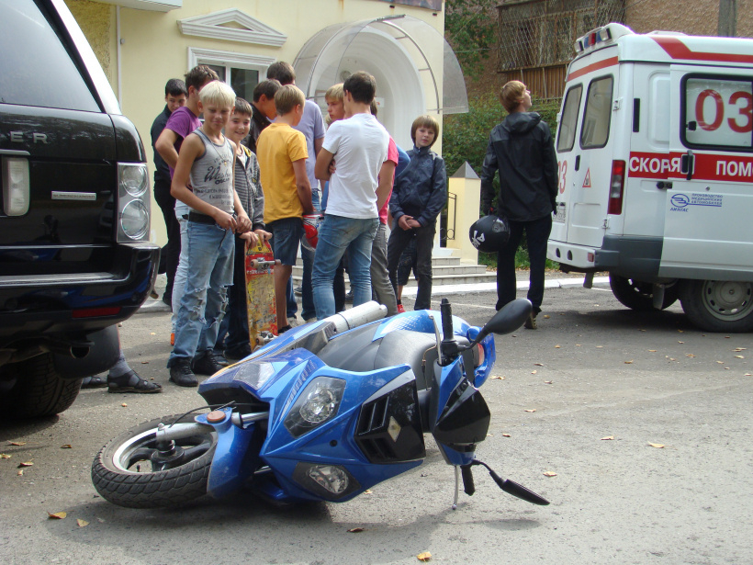
Дети стали участниками каждого 8 ДТП
с пострадавшими в регионе

Slide 6
Свердловская область

Slide 7
Свердловская область
Гибель ребенка на проезжей части дороги – результат ошибки взрослого

Slide 8
Свердловская область
С участием детей-пешеходов с начала года зарегистрировано 106 (-24%) ДТП, в результате которых 110 (-20%) несовершеннолетних получили травмы и 2 погибли (-66,7%)

Slide 9
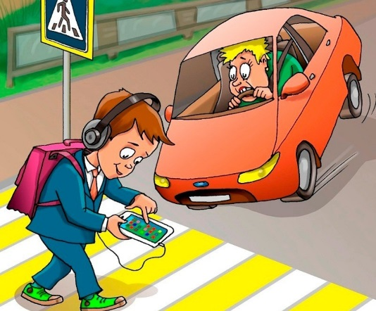
Свердловская область
Основные нарушения ПДД,
допущенные ДЕТЬМИ:
Переход проезжей части в неустановленном месте, в запрещенном месте - 22 ДТП
Неожиданный выход из-за стоящего транспортного средства, сооружений, деревьев - 19 ДТП
Выезд на пешеходный переход, не спешиваясь с велосипеда, самоката - 15 ДТП
Переход дороги на красный сигнал - 13 ДТП
Управление транспортным средством лицом, не имеющим права управления - 9 ДТП
Несоблюдение очередности проезда велосипедистом - 10 ДТП

Slide 10
Свердловская область
Одной из эффективных форм предупреждения происшествий с участием детей на дорогах является организация проведения в образовательных организациях ежедневных «минуток безопасности» дорожного движения.

Slide 11
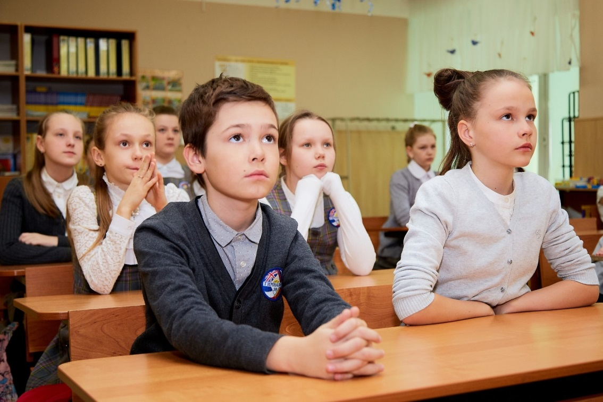
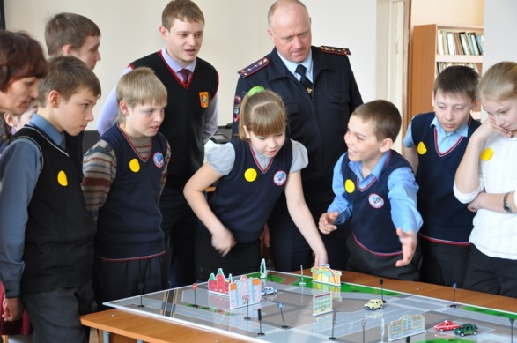
Свердловская область
«Минутка безопасности» - это краткая беседа о дорожной безопасности в конце учебного дня, экспресс-напоминание детям о необходимости переключить внимание на обеспечение собственной безопасности на дороге в то время, когда ребенок возвращается из образовательной организации домой.

Slide 12
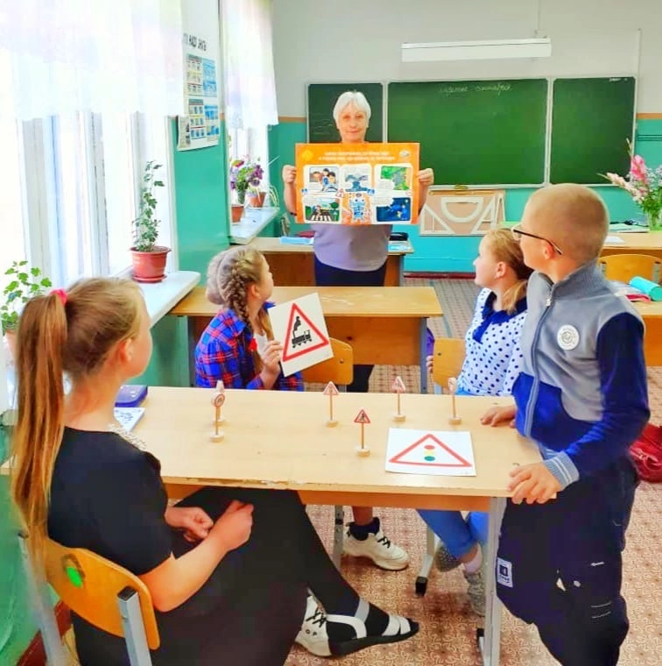
«Минутка безопасности» призвана показать ребенку, что на дороге не все так просто и очевидно, как ему кажется в силу его возраста. Короткая информация настраивает ребенка на внимательное наблюдение за дорогой.

Slide 13
Свердловская область
Главное условие успешного воздействия
«Минуток безопасности» - их регулярность и ежедневность.

Slide 14
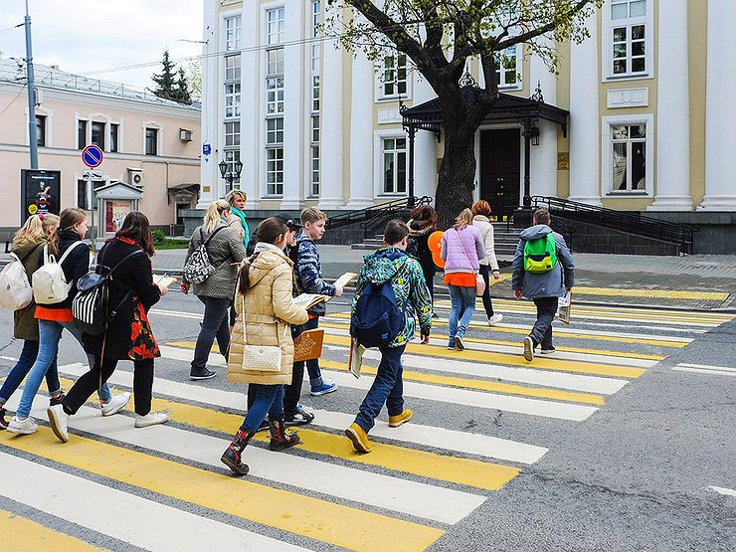
Свердловская область
Проведение «Минуток безопасности» должно стать не кратковременной кампанией, организуемой в дни смотров, проведения профилактических мероприятий Госавтоинспекцией, а повседневно действующей системой влияния на мышление и действия детей по пути из образовательной организации домой, направленной на воспитание у них навыков правильного поведения в дорожной обстановке.

Slide 15
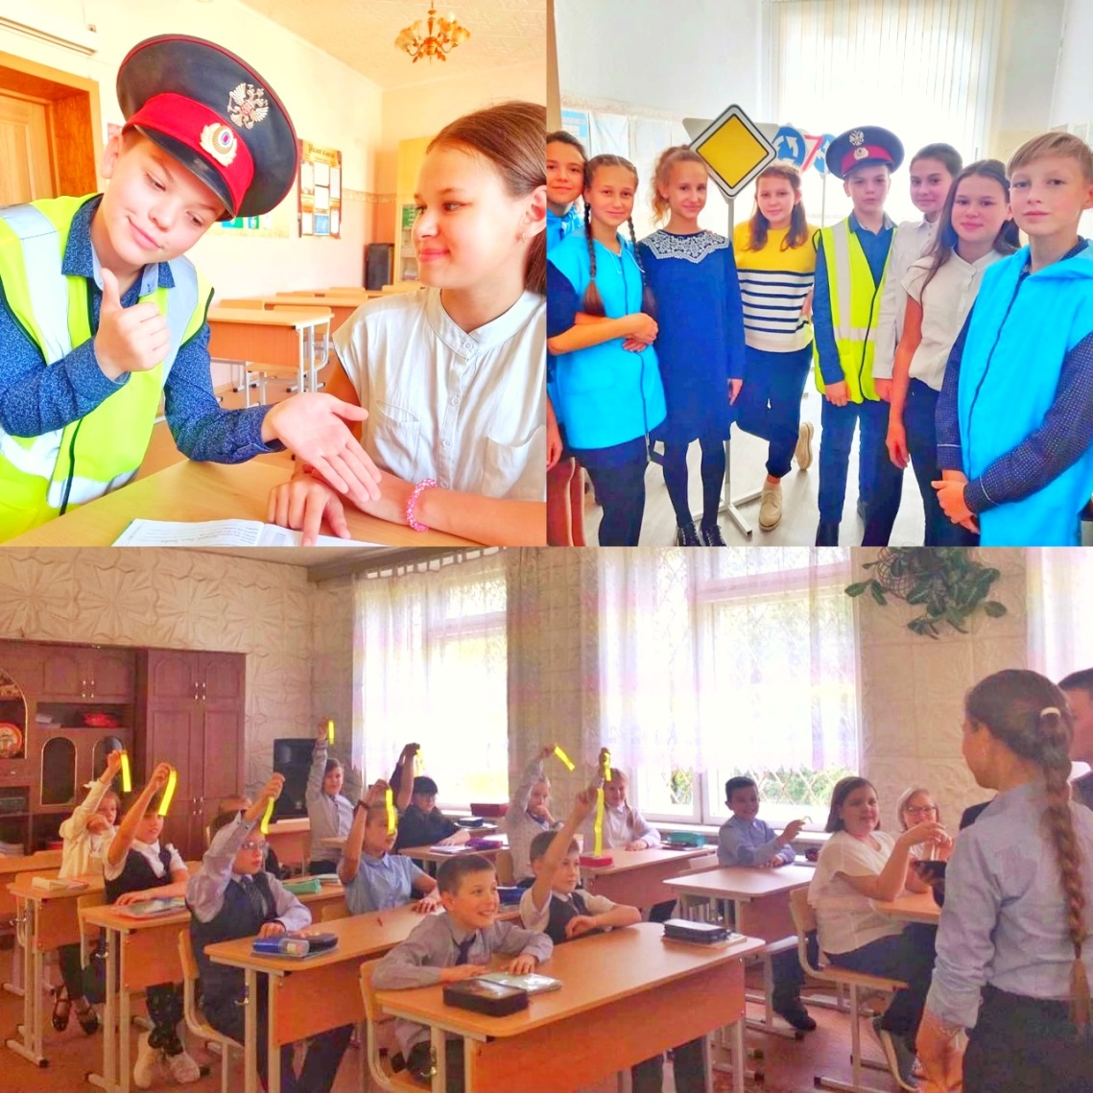
Свердловская область
Нет необходимости пытаться «объять необъятное», группируя несколько вопросов (даже если они кажутся вам одинаково важными и актуальными) в одну мини-беседу. Это не работает.
Главное правило «минутки» - её краткость.

Slide 16
Свердловская область
Список тем (вопросов и правильных ответов на них) «Минутки безопасности» у учителя должен быть всегда под рукой: например, вложен в классный журнал. Желательно, чтобы он был подготовлен и роздан учителям заранее, чтобы любой педагог, чей урок завершает учебный день, мог провести беседу с детьми.

Slide 17
Свердловская область

Slide 18
Свердловская область
Планируя тематику «минуток», лучше всего исходить из актуальности темы в данный конкретный период в зависимости от складывающейся дорожной обстановки, времени года, погодных условий и т.п.

Slide 19
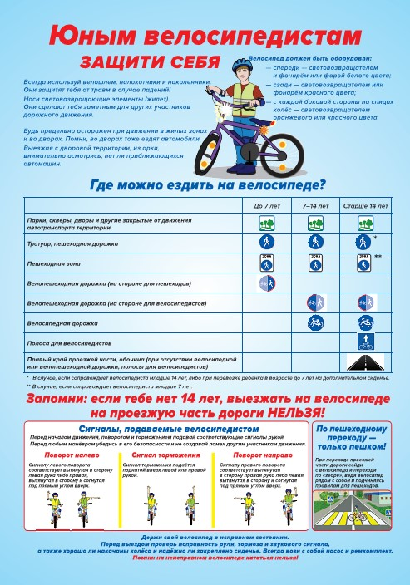
Свердловская область
Планируя тематику «минуток», лучше всего исходить из актуальности темы в данный конкретный период в зависимости от складывающейся дорожной обстановки, времени года, погодных условий и т.п.

Slide 20
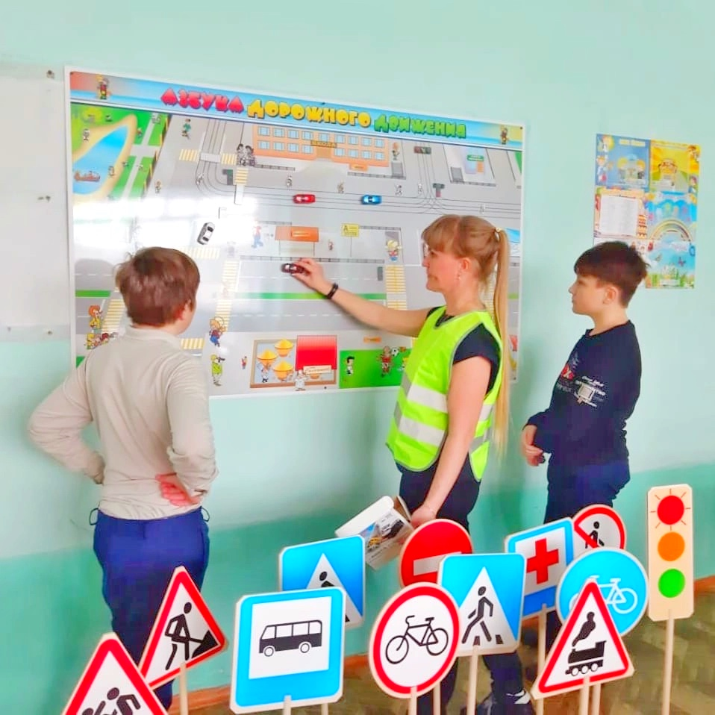
Свердловская область
Как провести «Минутку безопасности» в школе
«Минутку безопасности» имеет возможность провести каждый учитель,
чей урок приходится – независимо от предмета и темы – на конец учебного дня. Ведь одна из главных целей, ради которой проводится это
ЕЖЕДНЕВНОЕ экспресс-занятие с детьми, - настроить их перед дорогой
домой на мысли о соблюдении мер личной безопасности на дороге.

Slide 21
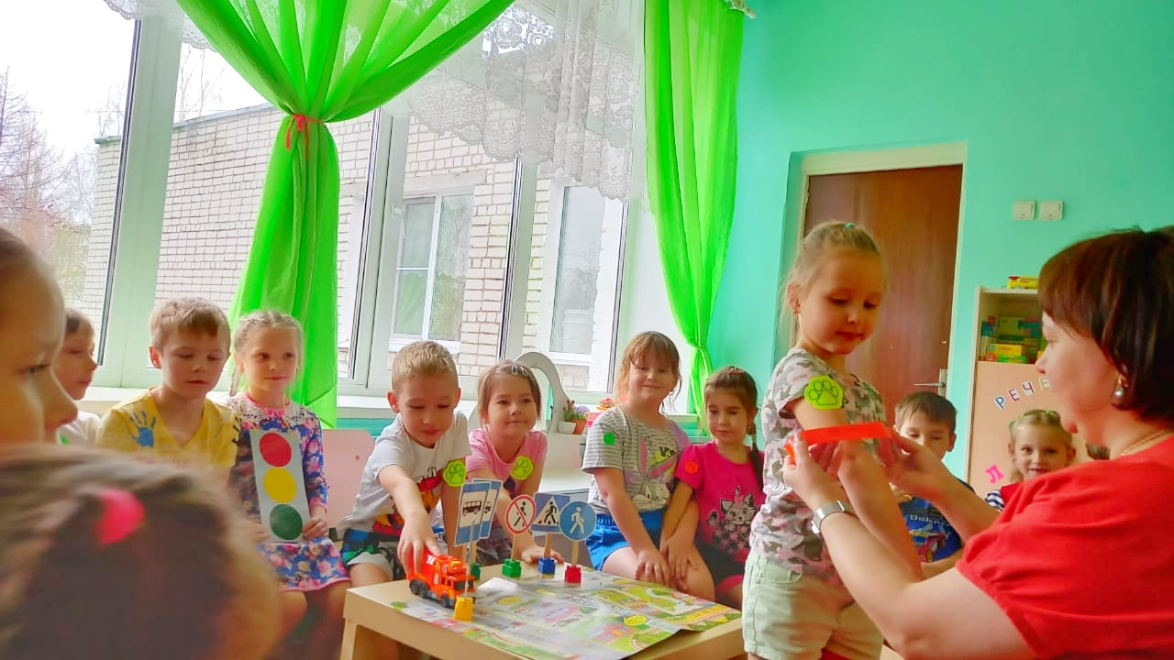
Свердловская область
В ходе проведения «Минутки» следует пробудить интерес у детей, а для этого, прежде всего, необходимо определить проблему.
Наша задача – добиться ОСОЗНАННОСТИ поведения.

Slide 22
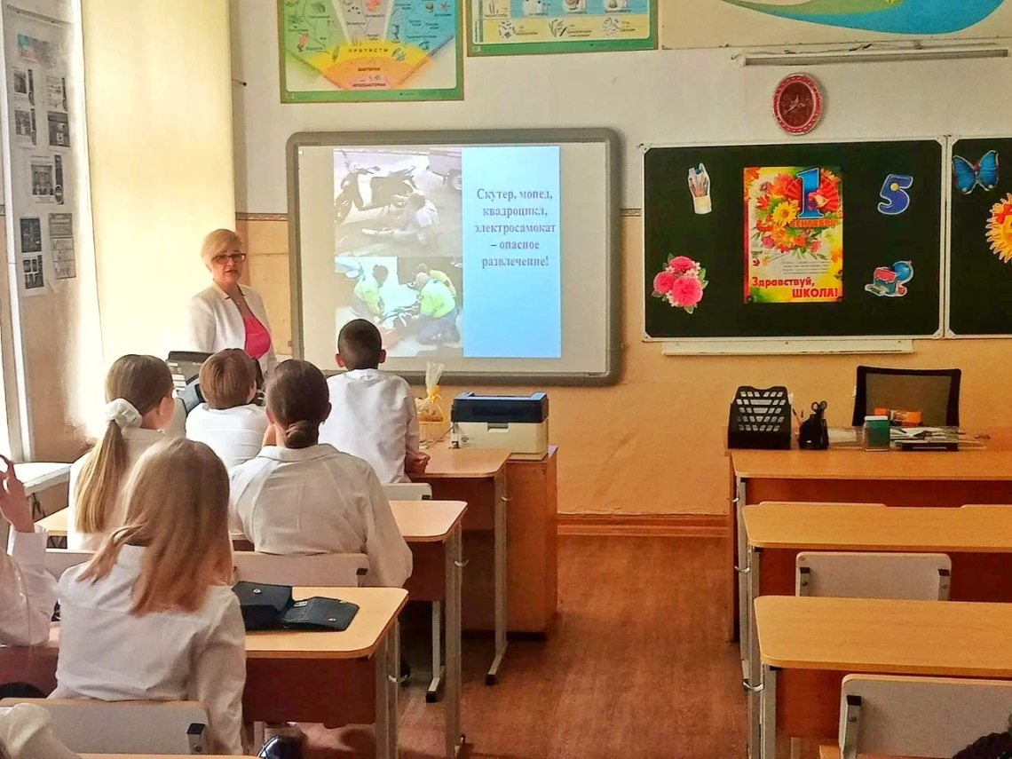
Свердловская область
«Минутка» должна быть именно кратковременной. Ее длительность – не
более 2-3 минут, максимум – 5 минут. Учитель задает вопрос (ставит
проблему) и, выслушав мнение нескольких учащихся, обобщает их и дает
объяснение. Очень важно создать ситуации столкновения мнений, спора,
разнообразия объяснений одной и той же ситуации детьми. В качестве
последней «порции» информации, полученной за день в стенах школы,
учащиеся получают полезные сведения по безопасности на дороге, поданные
в интересной, занимательной форме.

Slide 23
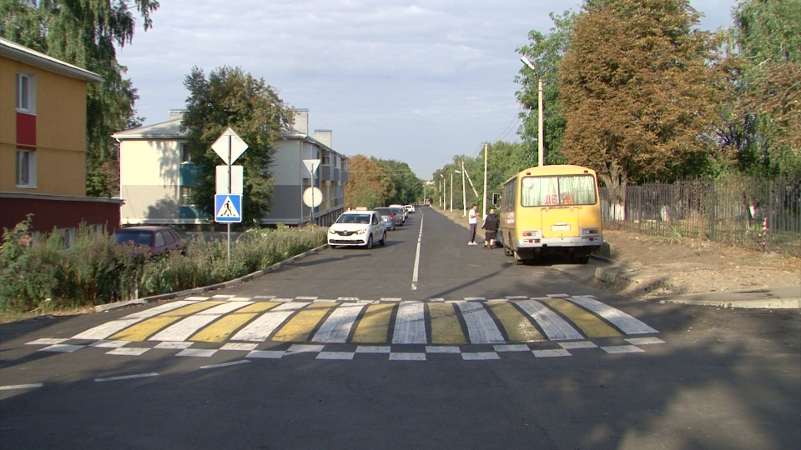
Свердловская область
В ряде случаев детям могут быть даны задания по наблюдению за обстановкой на дороге, связанные с вопросом, рассмотренным на «Минутке» (наблюдение за движением автомобилей, пешеходов, обстановкой на остановках маршрутного транспорта и т.п.).
Например, обратить внимание по пути домой на различные объекты, мешающие обзору дороги.

Slide 24
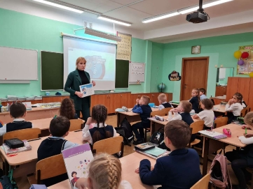
Свердловская область
Опыт проведения бесед - «минуток» показывает, что они меняют отношение детей к безопасности на дороге, способствуют выработке у них критического отношения к поступкам сверстников и взрослых, нарушающих Правила дорожного движения, благодаря чему у детей появляется «иммунитет» к нарушениям ПДД и подражанию нарушителям.

Slide 25
СПАСИБО!

